Slide 1









Stocare
Powerpoint pentru elevi
Conținut creat de
<Logo partener>

Slide 2
Tipul de stocare utilizat pentru hidrogen depinde de o serie de factori.
Discutați cu un partener cu privire la care ar putea fi acești factori.

Slide 3
Tipul de stocare utilizat pentru hidrogen depinde de o serie de factori.
Volum
Temperatură
Timp
Utilizare

Slide 4
Tipul de stocare utilizat pentru hidrogen depinde de o serie de factori.
Volum - La presiune mai mare, capacitate de stocare este mai mare. Rezultatul este o greutate mai mare.
Temperatură - La anumite temperaturi sunt necesare materiale speciale.
Timp - Pentru cât timp va fi stocat?
Utilizare - va fi transportat înainte de utilizare?

Slide 5
Condițiile de stocare diferă în funcție de metoda de producție. Este, prin urmare, util să analizăm ciclul de viață al hidrogenului atunci când este obținut dintr-o sursă de energie regenerabilă.
Economia pe bază de hidrogen este un sistem pentru furnizarea de energie obținută din hidrogen cu ajutorul unei infrastructuri adaptate. Mai mult, producția, distribuția, utilizarea și stocarea hidrogenului sunt fundamentale pentru realizarea acestui sistem.

Slide 6
În cele de mai jos este prezentată o schemă tipică a unei celule de electroliză. Combinarea unei surse de energie regenerabilă, precum energia eoliană sau solară, cu un electrolizor ar putea produce și stoca hidrogenul, care ar putea fi ulterior utilizat ca soluție de rezervă pentru intermitențele din rețeaua electrică .

Slide 7
Hidrogenul poate fi stocat pe amplasamentul instalației de producție sub formă de gaz comprimat, sub formă lichidă sau chimică, într-un mediu de stocare în stare solidă. Distribuția hidrogenului poate fi relativ simplă având în vedere că poate fi transportat prin conducte până la locul de utilizare.
În ultimele două decenii, miliarde de metrii cubi de hidrogen au fost produse și păstrate în sisteme de stocare intermediară și transportate prin conducte pentru utilizare în industria chimică sau aerospațială.
Una dintre cele mai mari probleme în calea dezvoltării unei economii pe bază de hidrogen este cea a stocării acestuia într-un mod sigur, compact, viabil și eficient. Departamentul de Energie al SUA a publicat un articol online care subliniază faptul că pentru ca hidrogenul să fie competitiv în raport cu tehnologiile convenționale, trebuie să ofere o autonomie de 300 mile pentru autovehicule. Însă, acest obiectiv reprezintă o provocare datorită proprietăților fizice ale hidrogenului.

Slide 8
Metoda de stocare cea mai utilizată este rezervorul sub presiune mare, care este împărțită în patru grupe, în funcție de materialul din care este confecționat rezervorul și de presiunea de lucru.
Tipul I de rezervoare sunt confecționate integral din metal, respectiv oțel sau aluminiu.
Tipul II de rezervoare sunt foarte similare cu Tipul I, fiind învelite într-un polimer armat cu fibră de sticlă (PAFG).
Tipul III de rezervoare reprezintă o variantă îmbunătățită a Tipului II, fiind confecționate din material compozit, cum ar fi polimer armat cu fibre de carbon (PAFC), cu o căptușeală metalică realizată din alumiuniu sau oțel.
Tipul IV modern de rezervoare sunt confecționate în principal din PAFC, cu o căptușeală de polietilenă sau polimer.
Cele patru tipuri principale de vase sub presiune mare utilizate pentru stocarea hidrogenului gazos.

Slide 9
O metodă obișnuită de stocare a hidrogenului este sub formă de gaz comprimat, presurizat în interiorul unui rezervor, la o presiune între 35 și 70 Mpa (Megapascali). Prin creșterea presiunii de stocare, se va îmbunătăți densitatea energetică, ceea ce rezulta într-un rezervor mai mic, însă într-o instalație mult mai grea. Hidrogenul este un gaz non-ideal, în sensul că este necesară o cantitate mare de energie pentru a-l comprima la volume mai mici. Rezervoarele de hidrogen comprimat consumă 2,1% din conținutul de energie pentru a acționa compresorul. Dacă nu este recuperată în alt mod, această energie se pierde la etapa de comprimare, reducând eficiența sistemului și mărind costurile. O altă problemă majoră pentru această metodă de stocare o reprezintă dimensiunea și greutatea unui rezervor de gaz comprimat, prin urmare nu este o metodă atractivă pentru aplicații mobile.

Slide 10
Hidrogenul poate fi, de asemenea, stocat sub formă lichidă în condiții criogenice. În general, aceste condiții impun ca hidrogenul să fie stocat la o presiune mai mică de 1 atm, la temperatură de -253 °C. Stocarea hidrogenului în stare lichidă va îmbunătăți densitatea volumetrică a acestuia, facilitând stocarea într-un rezervor mai mic. Problemele legate de stocarea hidrogenului în acest mod se referă la energia gazului lichefiat pierdut prin vaporizare necesară pentru lichefierea hidrogenului, dimensiunea rezervorului și costurile aferente. În acest context, gazul lichefiat pierdut prin vaporizare se referă la evaporarea hidrogenului lichid care determină creșterea treptată a presiunii gazului în rezervorul de stocare. Vaporizarea gazului poate prezenta o problemă de siguranță majoră în situații în care un vehicul cu hidrogen este parcat în spații închise și insuficient ventilate, deoarece hidrogenul este susceptibil la auto-aprindere. În conformitate cu Departamentul de Energie al SUA, pentru lichefiere este necesar un procent de 30% din valoarea de încălzire a hidrogenului, ceea ce indică faptul că acest proces consumă multă energie și este, astfel, costisitor.

Slide 11
În prezent, este în curs de dezvoltare un sistem hibrid, denumit cripto-compresie, prin care se obține un rezervor sub presiune cu conținut de hidrogen gazos foarte rece, comprimat la 30 MPa și răcit la minus 200°C. Acest rezervor este mai ușor și mai compact decât majoritatea sistemelor de stocare. Compania BMW a lansat o mașină care funcționează cu hidrogen în 2015, utilizând un rezervor de stocare a hidrogenului crio-comprimat, similar celui prezentat ma jos. Mai mult, temperatura de funcționare nu este atât de mică ca și stocarea criogenică, ceea ce înseamnă că există o penalitate mai mică pentru lichefiere și o vaporizare mai redusă.
Secțiune printr-un rezervor de stocare a hidrogenului crio-comprimat.

Slide 12
Metodele inovative presupun stocarea hidrogenului fie în mod fizic, fie în mod chimic, în cadrul anumitor materiale. Hidrogenul poate fi stocat pe suprafața unui material prin adsorbție, în formă moleculară sau monoatomică. Hidrogenul se poate, de asemenea, disocia în atomii săi și adsorbi într-un material solid, putând fi stocat într-o rețea cristalină, cum ar fi hibridele metalice. Alte metode se bazează pe faptul că atomii de hidrogen formează legături chimice puternice, ceea ce determină formarea unor compuși chimici precum hidrurile complexe și hidrurile chimice.
Hidrurile metalice se formează atunci când anumite metale reacționează cu hidrogenul gazos; cele mai utile hidruri metalice reacționează la temperatura camerei la o presiune a hidrogenului mai mică de 500 kPa. Ca exemple de hidruri metalice avem hidrura de paladiu (PdH), hidrura de magneziu (MgH₂) și hidrura de nichel și lantan (LaNi₅H_{x}). Absorbția hidrogenului în astfel de metale este un proces exotermic, în timp ce desorbția este un proces endotermic, ceea ce înseamnă că pentru eliberarea hidrogenului este necesară energie termică. Imaginea următoare prezintă o diagramă a unui rezervor de stocare a hidrurii metalice.
Diagrama rezervorului de stocare a hidrurii metalice (HM).
Pentru stocarea staționară în aplicații industriale, spațiul nu este la fel de important ca și în cazul aplicațiilor mobile, având în vedere că instalația nu este limitată la volumul restrictiv al unui vehicul.

Slide 13
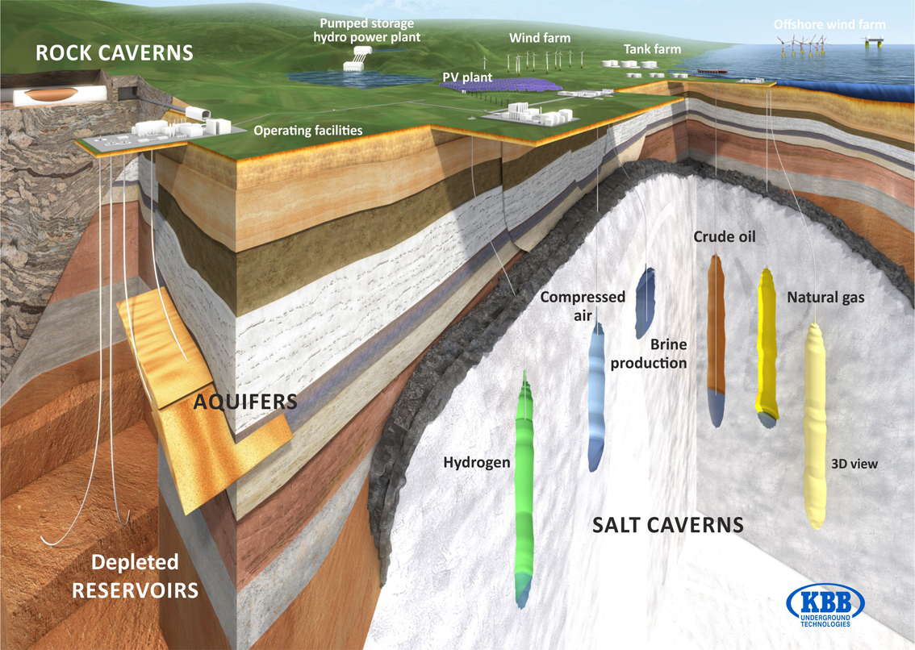
Hidrogenul poate fi, de asemenea, stocat în cantități mari, în subteran, în caverne, domuri de sare și câmpuri de petrol și gaz epuizate. Imaginea de mai jos demonstrează potențialul pentru stocarea unor cantități mari de hidrogen în cavernele de sare. Există numeroase amplasamente de stocare în întreaga lume, cum ar fi cavernele de la minele de sare ICI din Teesside, Anglia, care stochează hidrogen pur la 3 – 4% CO₂.
Între anii 1956 - 1974, compania franceză de gaz a stocat singaz într-un acvifer din Beynes, Franța, fără a raporta probleme de siguranță în toată această perioadă.
Rusia a stocat, de asemenea, hidrogen în subteran, în special pentru industria aerospațială, la o presiune mai mică de 9 MPa.

